Slide 1

버전관리 -GIT을 중심으로
2023년도 봄학기
제주대학교 박찬정

Slide 2
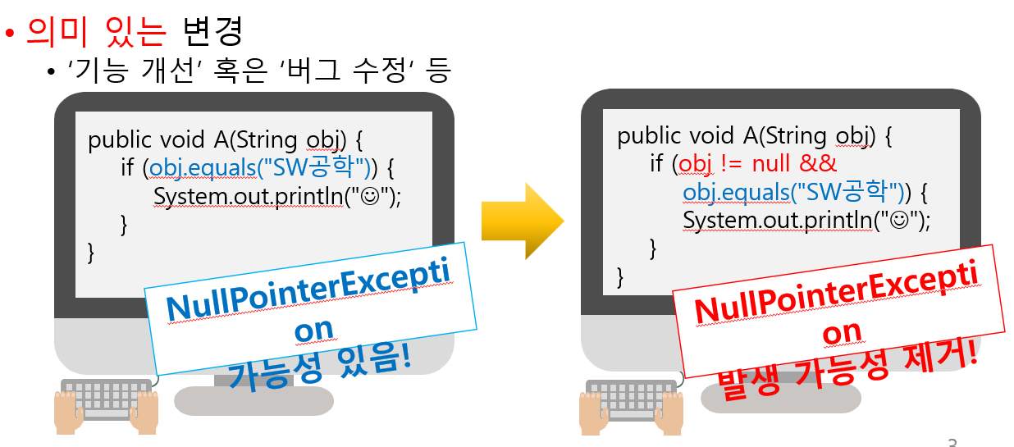
버전(version)의 의미

Slide 3
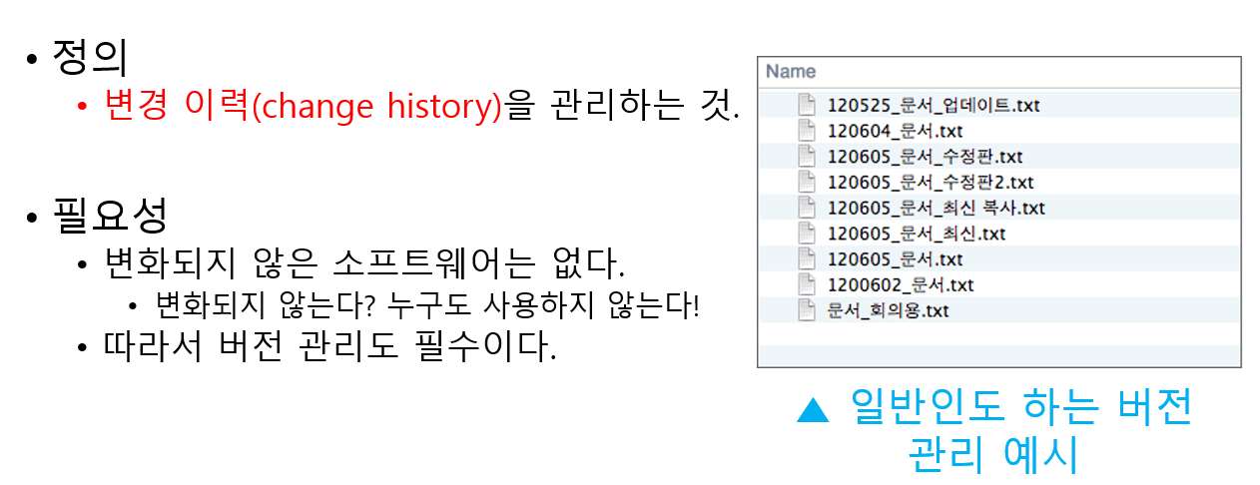
버전 관리(version control)

Slide 4
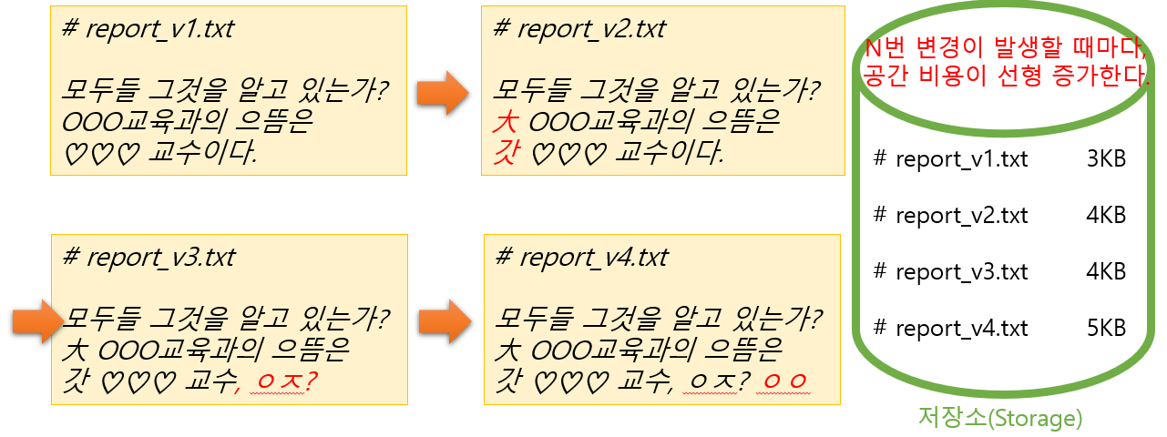
바람직하지 못한 버전 관리 사례
각 버전의 산출물을
모두 저장해 놓자!

Slide 5
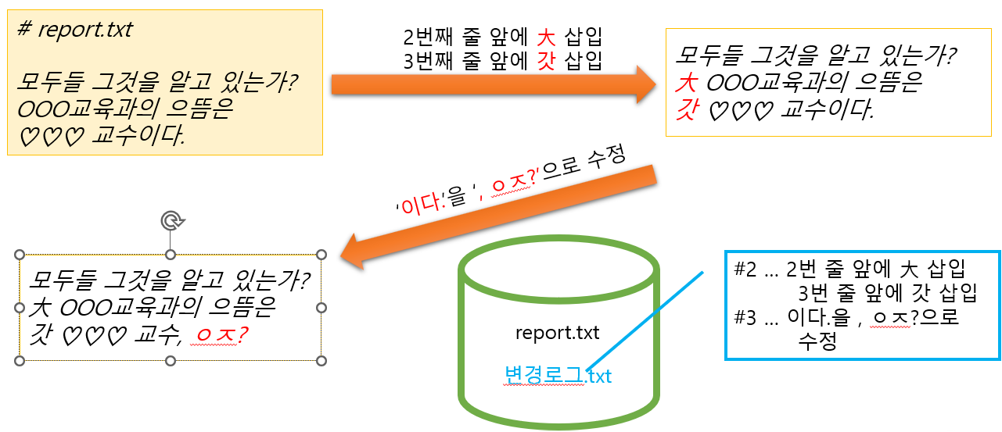
개선책: 원본 1개+원본에 대한 변경이력

Slide 6
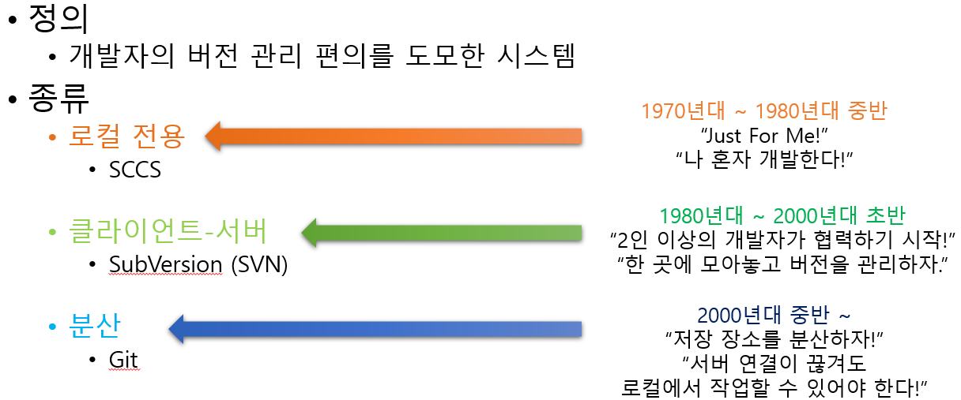
버전관리 시스템(version control system)

Slide 7
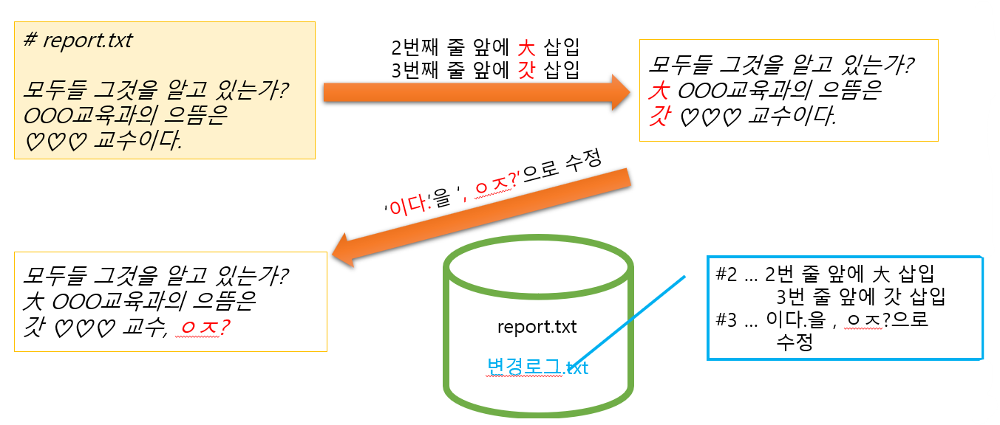
로컬 전용 버전 관리
혼자서만 버전 관리를 할 때 적절함.

Slide 8
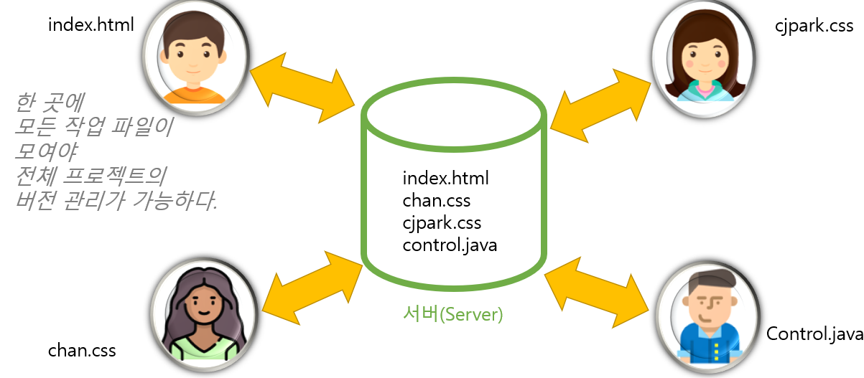
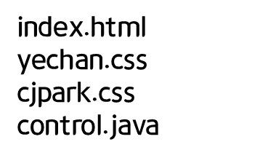
클라이언트-서버 버전관리
여럿이 협업할 때 일관된 버전 관리를 위해

Slide 9
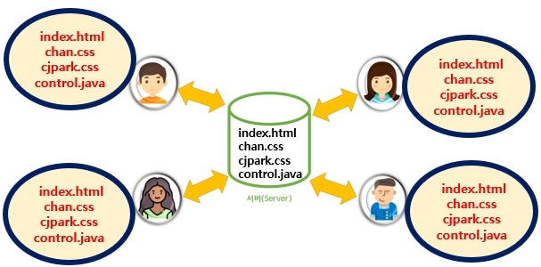
분산 버전관리
기존 클라이언트-서버 버전 관리 + α
α
모든 프로젝트의 산출물을 서버에만 두지 말자.
모든 프로젝트의 산출물을 로컬에도 복사해 두자. (분산해서 2군데 저장하자.)
분산의 유익?
다음과 같은 상황에도 개발이 가능하다.
서버의 상태가 불안정할 때
클라이언트가 서버에 접속 불가능한 상태일 때

Slide 10
GIT VCS와 GitHub
2023년도 봄학기
제주대학교 박찬정

Slide 11
Git
정의
형상 관리 도구 중 하나로, 컴퓨터 파일의 변경사항을 추적하고 여러 명의 사용자들 간에 해당 파일들의 작업을 조율하기 위한 분산 버전 관리 시스템(위키백과)
Git은 소프트웨어 개발에서 소스 코드를 효과적으로 관리할 수 있도록 하는 무료, 공개 소프트웨어.
Git은 프로젝트 폴더 내에서 작업을 기록하고, 버전 관리를 통해 체계적인 개발이 가능하도록 도와줌.

Slide 12
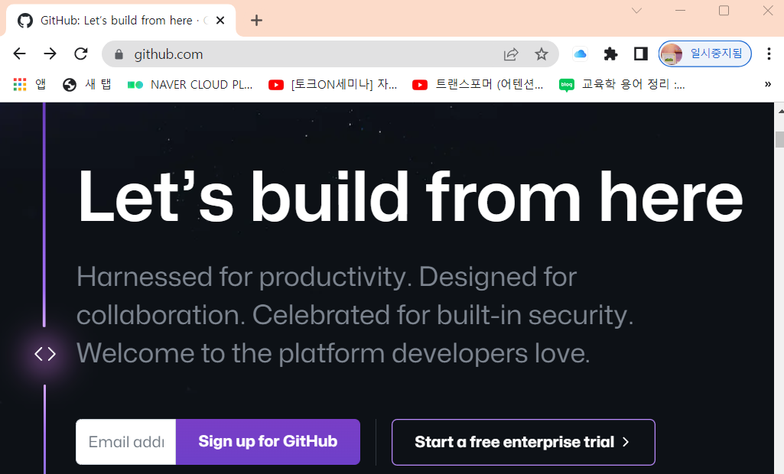

GitHub
정의
분산 버전 관리 도구인 Git을 사용하는 프로젝트를 지원하는 웹호스팅 서비스(위키백과)
무료 서버 공간을 획득했다고 생각하면 좋음. 단, 내 소스를 누군가에게 보여주어야만 하는 것이 기본 원칙.
https://github.com/

Slide 13
Git과 GitHub를 이용한 버전 관리 시 알고 있어야 할 각 공간의 명칭
작업 디렉토리(Working Directory)
개발자의 컴퓨터 디스크 등
스테이징 영역 혹은 인덱스(Staging Area or Index)
버전 관리 대상인, 즉 커밋 대상인 파일을 등록해 놓는 공간.
로컬 저장소(Local Repository)
새로 생성된 파일과 그 파일의 변경 이력을 저장해 놓는 공간.
GitHub 등의 원격 서버의 분산된 공간.
원격 저장소(Remote Repository)
GitHub 등의 원격 서버 내 작업 공간.

Slide 14

GitHub를 원격 레퍼지토리로 갖는 Git 기반 분산 버전 관리 개요 ①
필요
없는
파일
Local
(로컬)
Remote
(원격)
Working
Directory
Staging
Area (Index)
Local
Repository
Remote
Repository
t1.java
t1.java 등록
git add
t2.java 등록
t3.java 등록
t2.java
인덱스에
신규 파일
(버전 관리할) 등록
git commit
원격 레퍼지토리
(GitHub 등)에 등록
t3.java
git push
현 시점까지의
커밋 대상 파일들의
변경 이력을
로컬 레퍼지토리에 등록

Slide 15
GitHub를 원격 레퍼지토리로 갖는 Git 기반 분산 버전 관리 개요 ②
필요
없는
파일
Local
(로컬)
Remote
(원격)
Working
Directory
Staging
Area (Index)
Local
Repository
Remote
Repository
t1.java
t4.java
git fetch
브랜치 변경
git checkout
t2.java
수정됨
원격 레퍼지토리
(GitHub 등)
에서 가져오기
t3.java
로컬 레퍼지토리와 병합
git merge

Slide 16
GitHub를 원격 레퍼지토리로 갖는 Git 기반 분산 버전 관리 개요 ③
필요
없는
파일
Local
(로컬)
Remote
(원격)
Working
Directory
Staging
Area (Index)
Local
Repository
Remote
Repository
t1.java
t4.java
git pull
t2.java
수정됨
t3.java
git fetch +
git merge

Slide 17
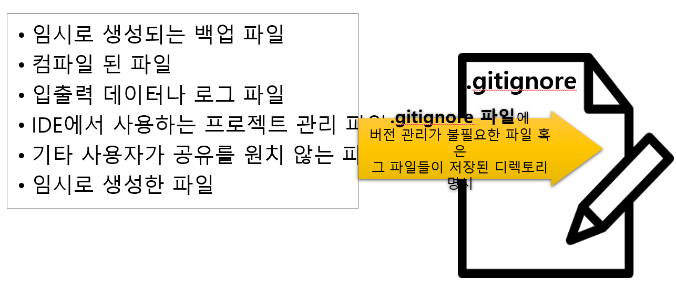
버전관리가 불필요한 파일

Slide 18
GitHub 실습 관련 URL
다음 사이트를 참고하세요.
GitHub 계정 생성
https://recipes4dev.tistory.com/159
GitHub 계정 생성
https://greeksharifa.github.io/github/2018/06/29/github-usage-02-create-project/
GitHub Desktop 설치 및 GitHub와 연동
https://github.com/cau-cmclab/sku-cmclab.github.io/wiki/%EA%B9%83%ED%97%88%EB%B8%8C-%EB%8D%B0%EC%8A%A4%ED%81%AC%ED%83%91(GitHub-Desktop)-%EC%82%AC%EC%9A%A9
기타
https://velog.io/@jini_eun/Github-Github%EB%9E%80-%EA%B0%84%EB%8B%A8-%EC%A0%95%EB%A6%AC

Slide 19
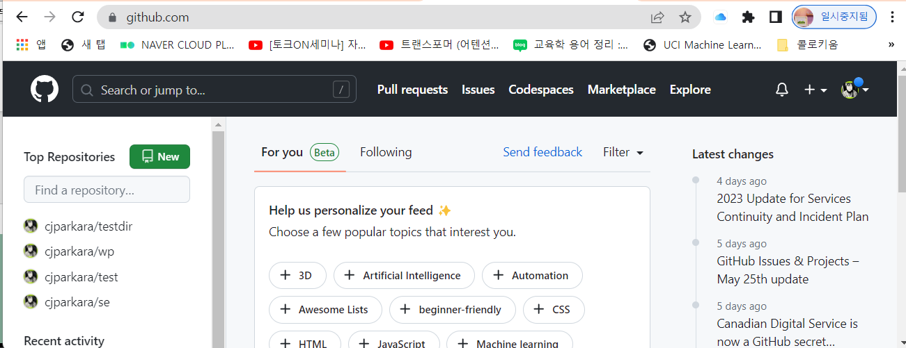
깃허브 계정 생성
사이트: https://github.com/
(cjparkara@gmail~)

Slide 20
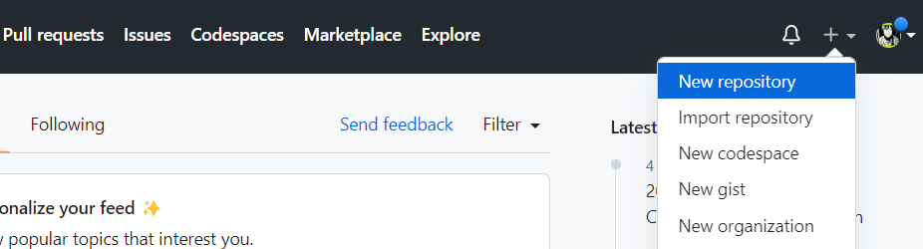
깃허브 원격 저장소 설치

Slide 21
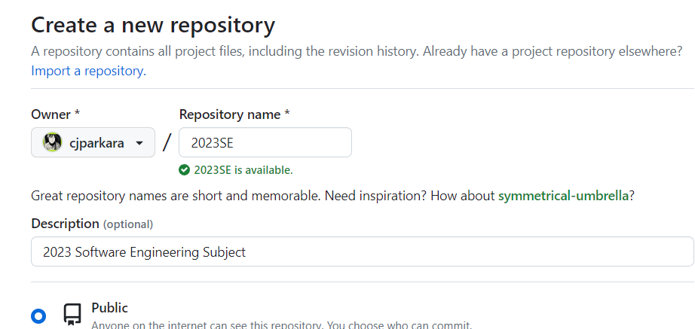
깃허브 원격 저장소 설치

Slide 22
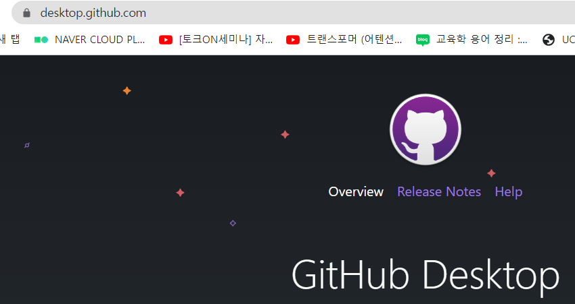
깃허브 Desktop 설치

Slide 23
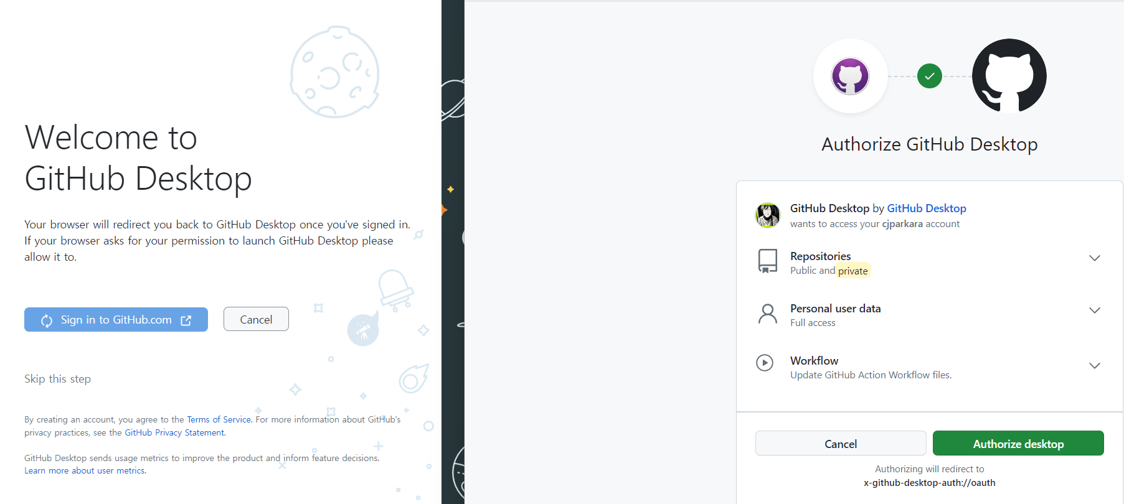
연동하기

Slide 24
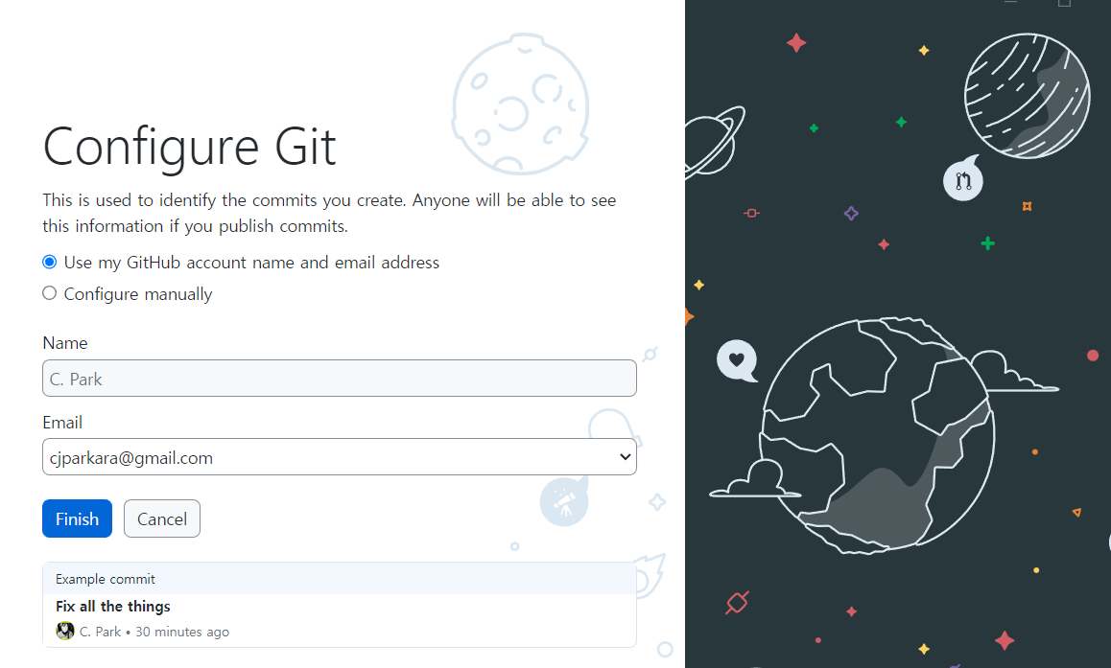
Configure Git

Slide 25
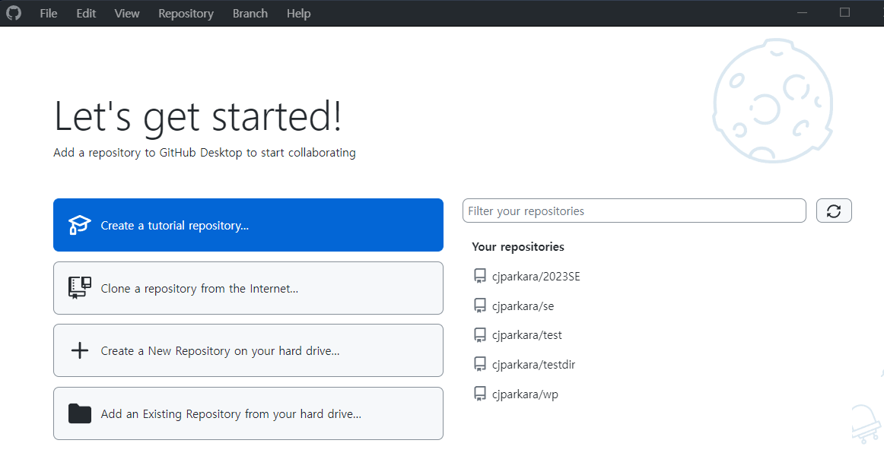
Github Desktop

Slide 26
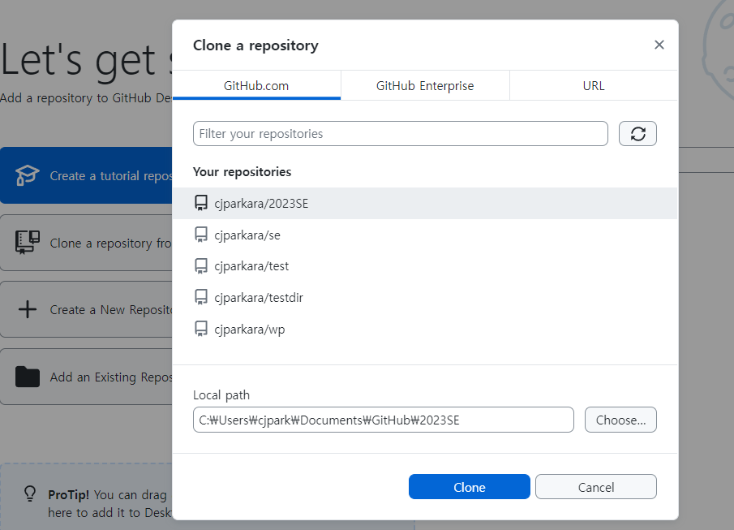
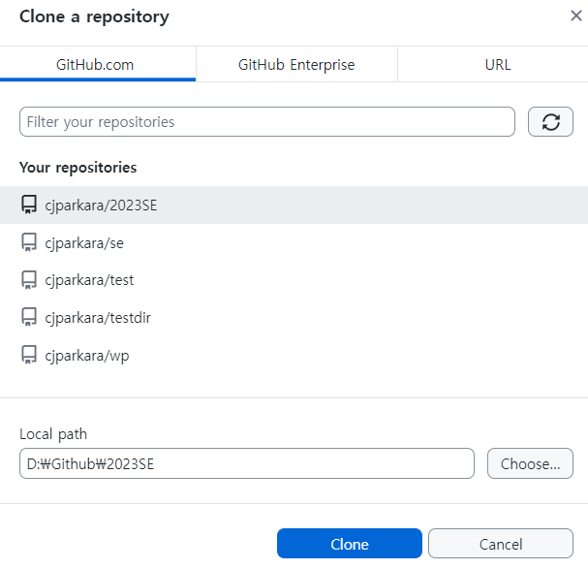
웹의 레파지토리를 내 컴퓨터로 복제
github.com에서 생성한 repositor를 내 컴퓨터로 복제(clone)하기

Slide 27
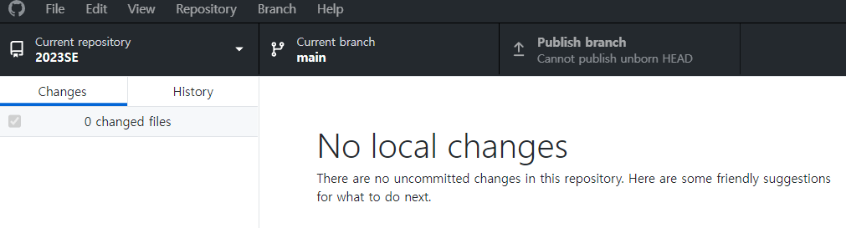
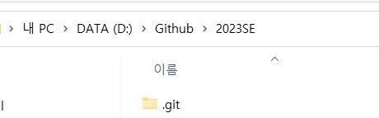
복제 결과
로컬 폴더

Slide 28
버전 관리할 파일 관리하기
https://aboneu.tistory.com/484

